Slide 1
NETWORK DRONE (1/12)
현재 진행사항
vedio.js 오류해결
지난 세미나에서 드론에서 촬영된 사진을 웹에서 확인하는 vedio.js 에러 발생
오류 발생 원인 확인 후 해결
드론에서 촬영된 영상을 파일로 저장
지난 세미나에서 촬영된 사진을 날짜를 제목으로 하여 저장할 수 있었던 것과 같이 영상도 파일로 저장하도록
drone-browser – 드론을 웹을 통해 조종
Panorama - 360도를 회전하며 사진을 촬영
Copterface 모듈 – 사람의 얼굴을 detection
face_detection – face-recognition을 통해 사진에서 사람의 얼굴을 확인

Slide 2
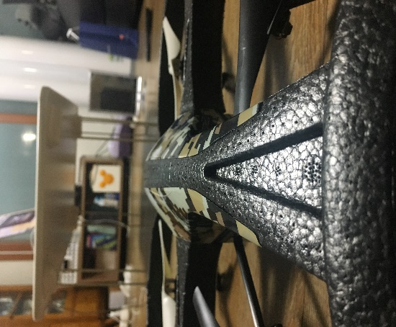
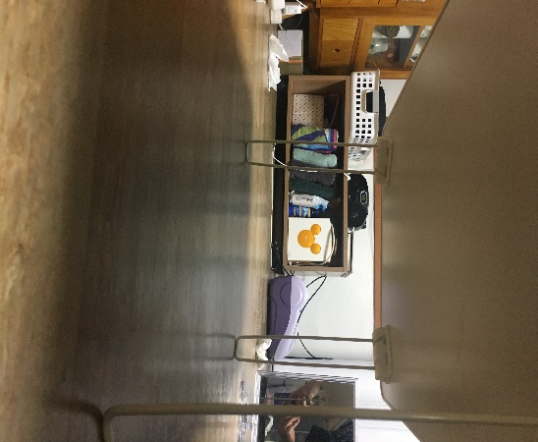
NETWORK DRONE (2/12)
1. vedio.js – 드론이 촬영한 사진을 저장
지난 세미나 때 에러 발생
사진은 정상적으로 촬영되고 웹도 정상적으로 작동하지만, 웹에서 어떤 파일도 전달 받지 못한다는 에러 메시지 확인
코드 확인하여 최근에 촬영된 사진만 웹으로 전달하기 위해 if(!lastpng) 문에서 에러발생
최근에 촬영된 사진도 if문을 돌기 때문에 사진이 전달 되지 못함
Lastpng 기능은 필요하지 않아 if문을 삭제하여 정상적으로 웹에서 확인가능
[ 드론의 모습 ]
[ 드론의 촬영 사진 ]

Slide 3
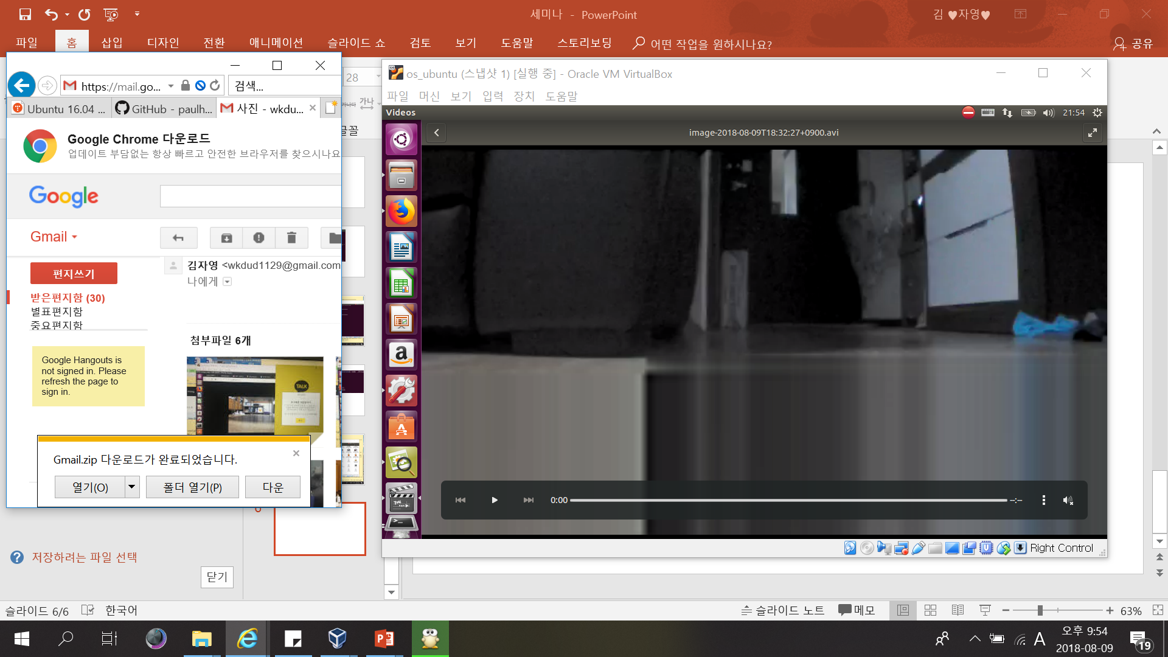
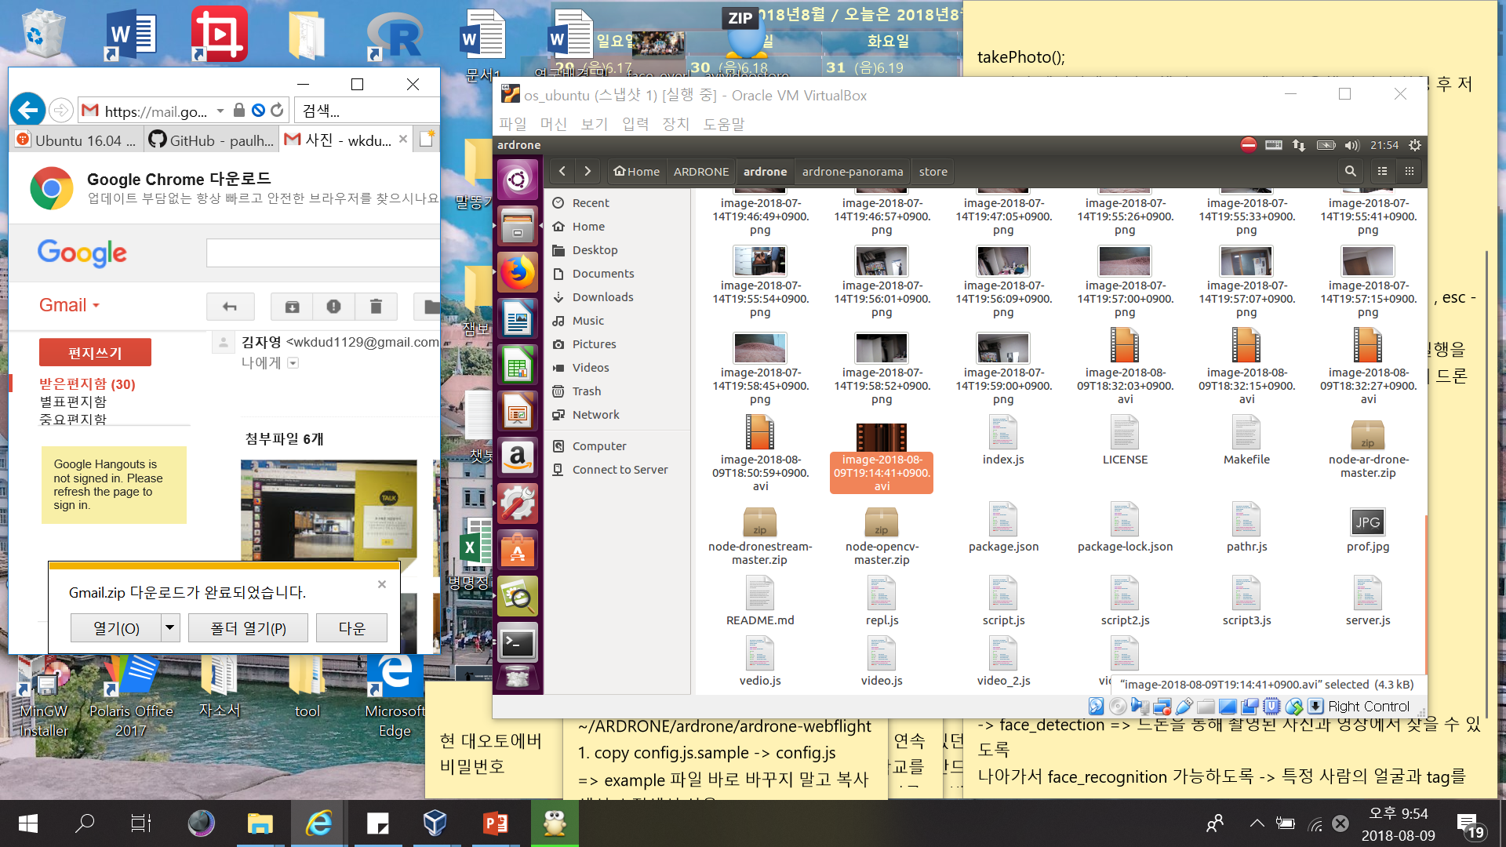
NETWORK DRONE (3/12)
2. 드론에서 촬영한 영상을 파일로 저장 (script2.js)
지난 세미나에서 드론의 촬영 사진을 파일로 저장
드론 촬영 사진을 파일로 저장하는 script.js 파일을 수정하여 구성
script.js는 사진 파일이므로 모듈 내의 getPngStream함수를 사용
파일명 : 촬영된 날짜와 시간, 확장자 : png
script2.js는 getVideoStream 함수를 이용
파일명은 동일하게 촬영된 날짜와 시간, 확장자 : avi
저장된 영상 파일

Slide 4
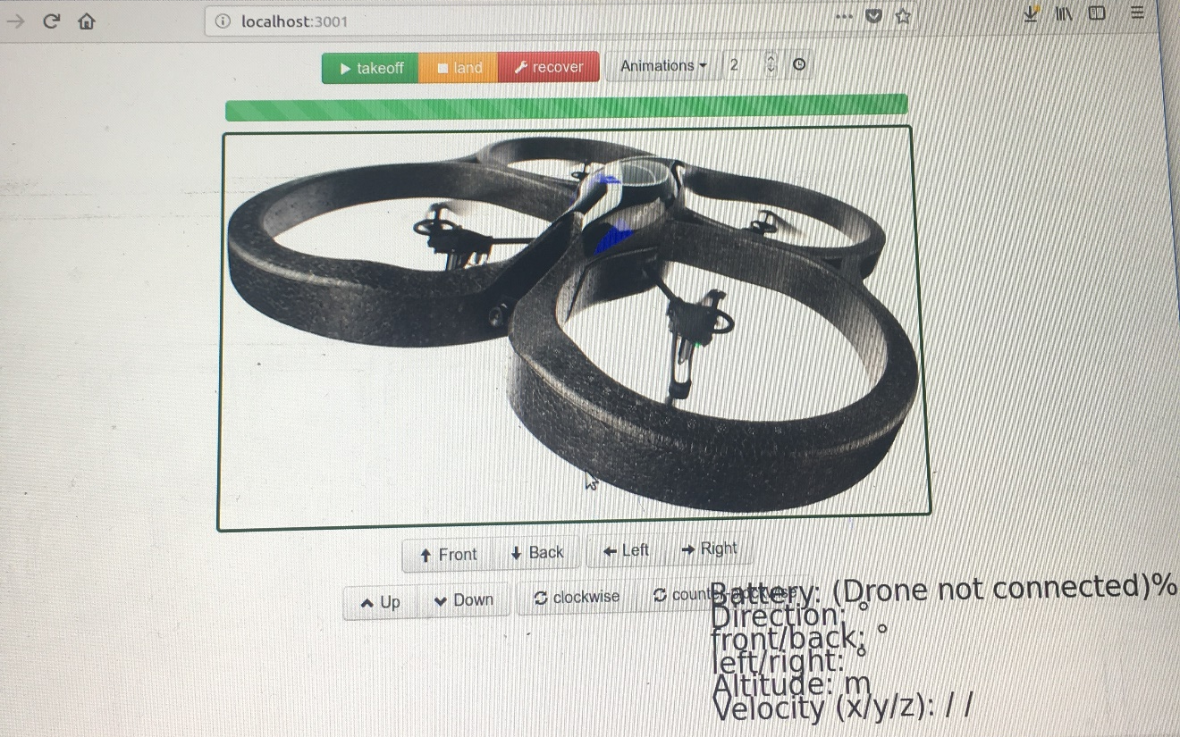
NETWORK DRONE (4/12)
3. drone-browser
drone을 웹을 통해 조종
드론 연결 후 화면 모습 ( localhost:3001 )

Slide 5
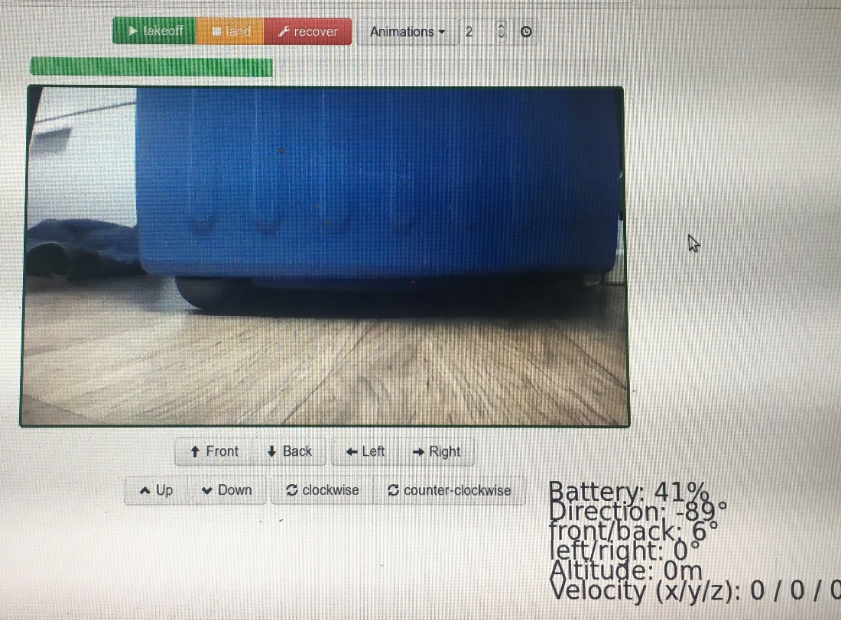
NETWORK DRONE (5/12)
3. drone-browser
drone을 웹을 통해 조종
드론의 기본적인 주행을 조종
좌우, 앞뒤, 상하, 회전
버튼 외에도 단축키도 가능
기본적인 드론의 정보도 확인 가능
( 배터리 잔량, 현재 방향 등 )
영상도 실시간 확인 가능

Slide 6
NETWORK DRONE (6/12)
4. panorama
360도를 회전하며 사진을 촬영
default = 45도씩 총 8번을 촬영
node ./bin/panorama –h 2
-h 옵션 : 드론의 주행 높이를 지정
-c 옵션 : 드론의 촬영 횟수 지정 (default = 8)
-c 옵션 값에 의해 한 번 촬영 시마다 회전하는 각도 정해짐
takePhoto()함수와 clockwise함수로 panorama 시도
기존의 panorama 함수는 회전을 위해 각도를 지정
Clockwise로 구성된 코드에서는 회전이 현재 속도에서 회전할 시간을 입력값으로 받아 정확하게 360도 회전이 불가능

Slide 7
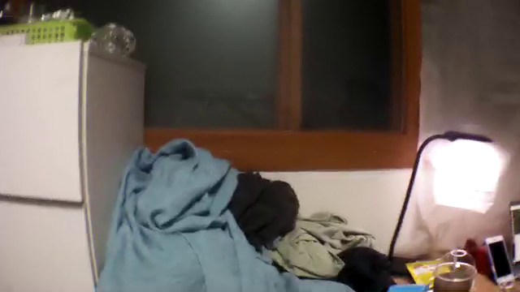
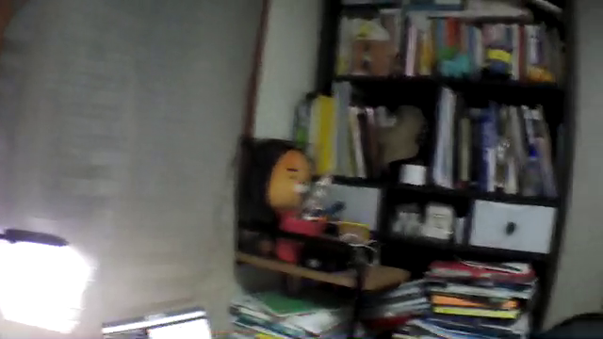
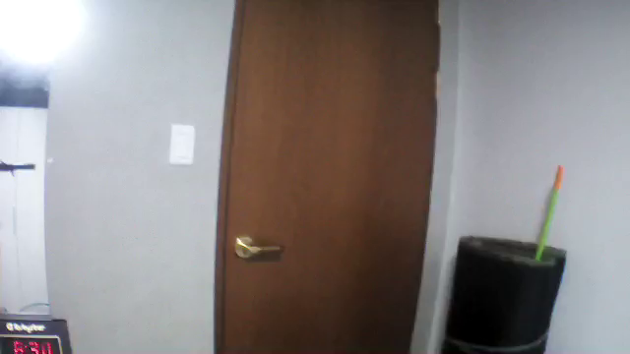
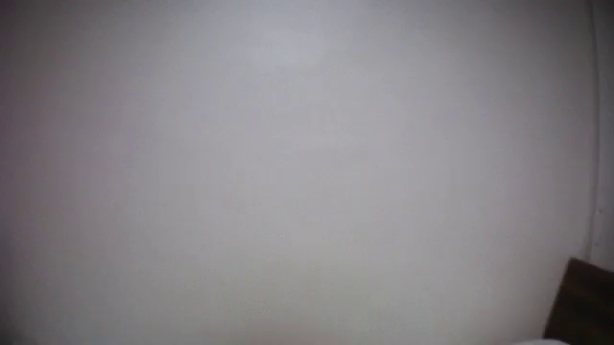
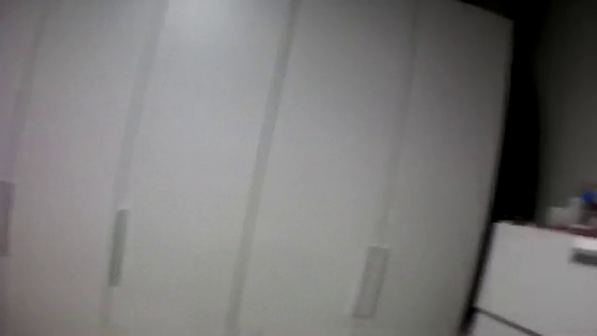
NETWORK DRONE (7/12)
4. panorama
[ 실행화면 ]
1
2
3
4
5

Slide 8
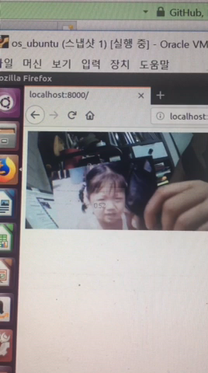
NETWORK DRONE (8/12)
5. copterface 모듈을 이용하여 얼굴 인식
copterface 모듈 이용하여 웹을 통해 실시간 영상을 확인
해당 영상에서 사람의 얼굴을 인식하며 흰 네모 상자로 얼굴을 위치를 표시

Slide 9
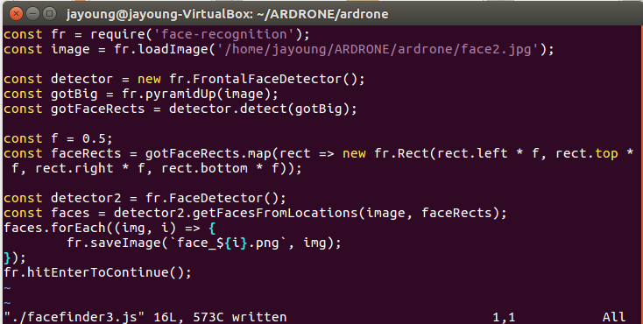
NETWORK DRONE (9/12)
6. face_recognition 프로젝트
이미지 파일을 facefinder 함수에 입력
해당 이미지 파일에서 얼굴을 인식하며, 해당 얼굴을 이미지 파일로 저장
인식된 얼굴이 여러 개일 경우, 순서대로 face_숫자.jpg로 저장
[ 코드 ]

Slide 10
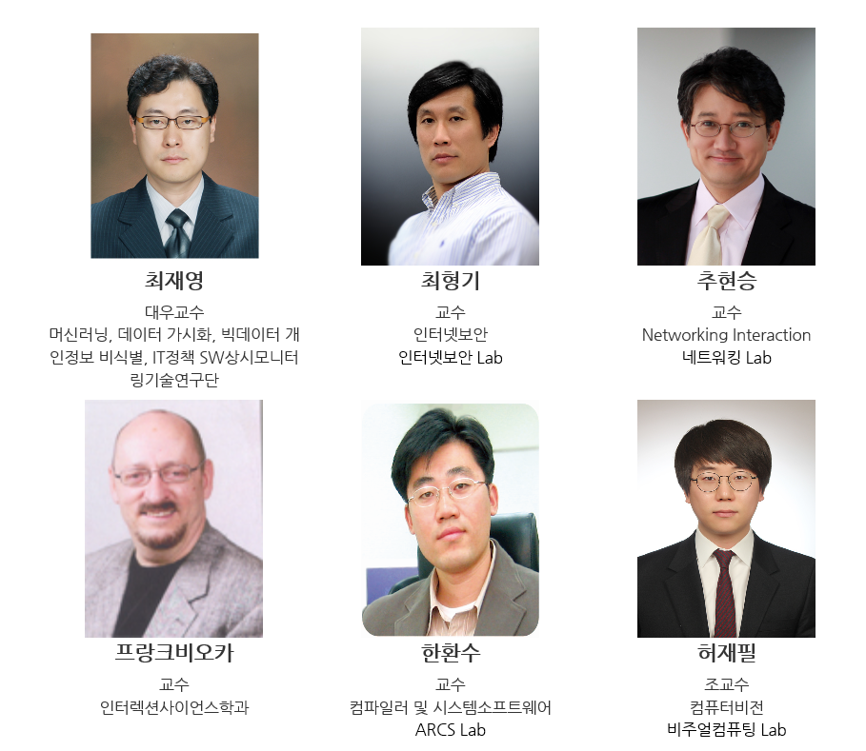
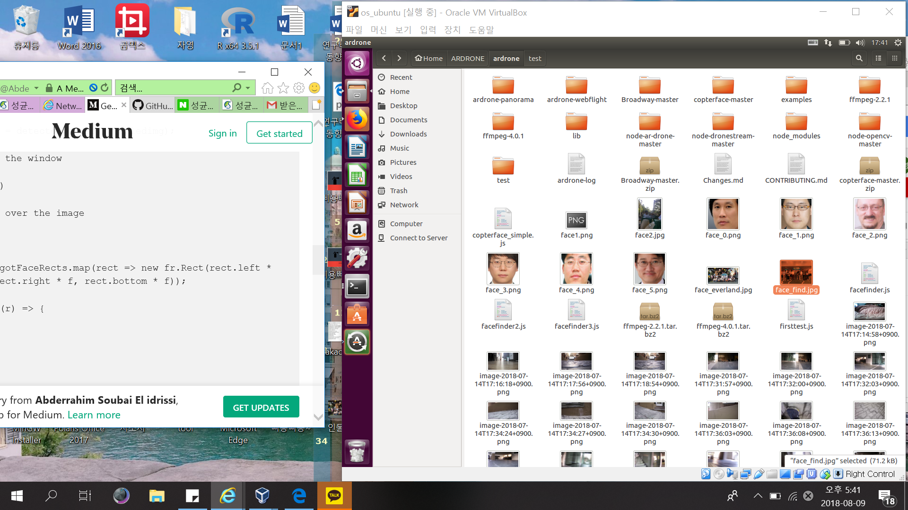
NETWORK DRONE (10/12)
6. face_recognition 프로젝트
[ 실행화면1 ] – 비교적 인식하기 쉬울 때
→
원본 이미지
인식된 얼굴 파일

Slide 11
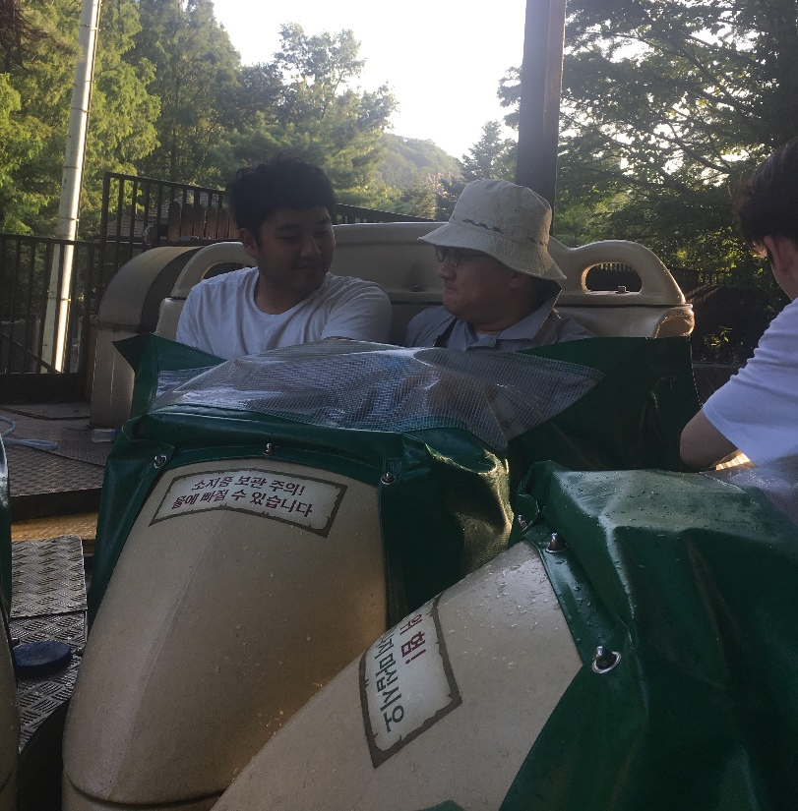

NETWORK DRONE (11/12)
6. face_recognition 프로젝트
[ 실행화면2 ] – 인식이 힘든 이미지
인식되지 않는 얼굴이 존재함
→

Slide 12
NETWORK DRONE (12/12)
다음 준비사항
드론에 비주얼 인식과 관련된 모듈 연구 및 활용 방안 고안
face_detection
드론을 통해 촬영된 사진과 영상에서 얼굴을 detection할 수 있도록
나아가, face_recognition이 가능하도록
face_recognition은 얼굴 인식 뿐 만 아니라 특정 사람을 판별
webflight 에러 해결
webflight은 drone-browser에서 다양한 플러그인들을 포함
copterface, replay 등 다양한 기능을 추가할 수 있음
드론에 비주얼 인식과 관련된 모듈 연구 및 활용 방안 고안

